Slide 1
Сравнительный
анализ
Источник World Bank WDI
макроэкономическ
их
показателей
Студент Абдугаффоров Абдулазиз
Показатели 8
Период 2015–2024
Главная идея Япония лидирует по масштабу и внешнему балансу.
Узбекистан лидирует по темпам роста.
Бразилия занимает промежуточное положение.
Презентация по данным World Bank WDI
Узбекистан · Бразилия · Япония
Структура ВВП · рост · безработица · инфляция · торговля · счёт текущих операций · бедность · выводы
● Узбекистан
● Бразилия
● Япония
Макроэкономика · World Bank WDI
1
Notes:
[Sources] - User-provided spreadsheet: Data from World Bank.xlsx - User-provided example deck: Макроэкономический анализ _ Узбекистан · Ирак · Литва.pptx (visual style reference only)

Slide 2
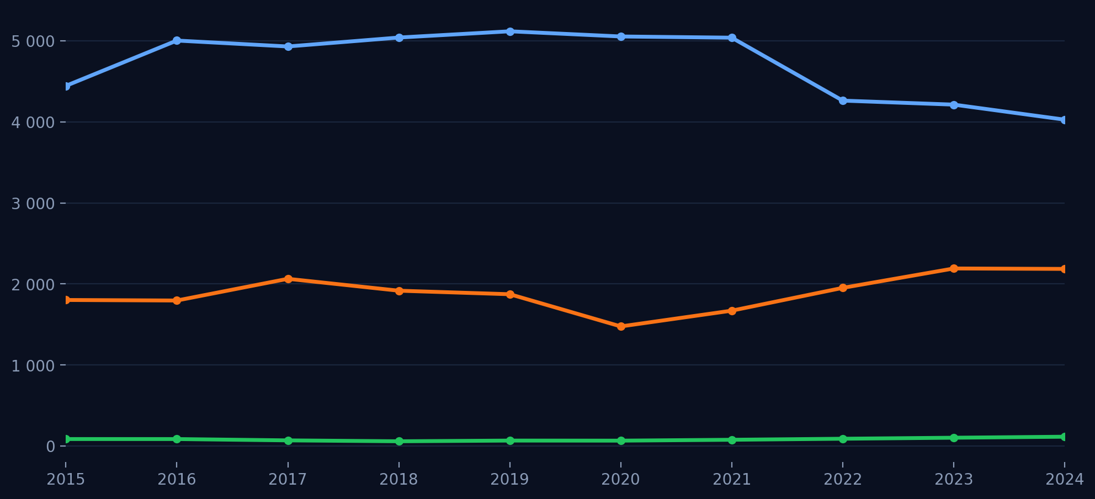
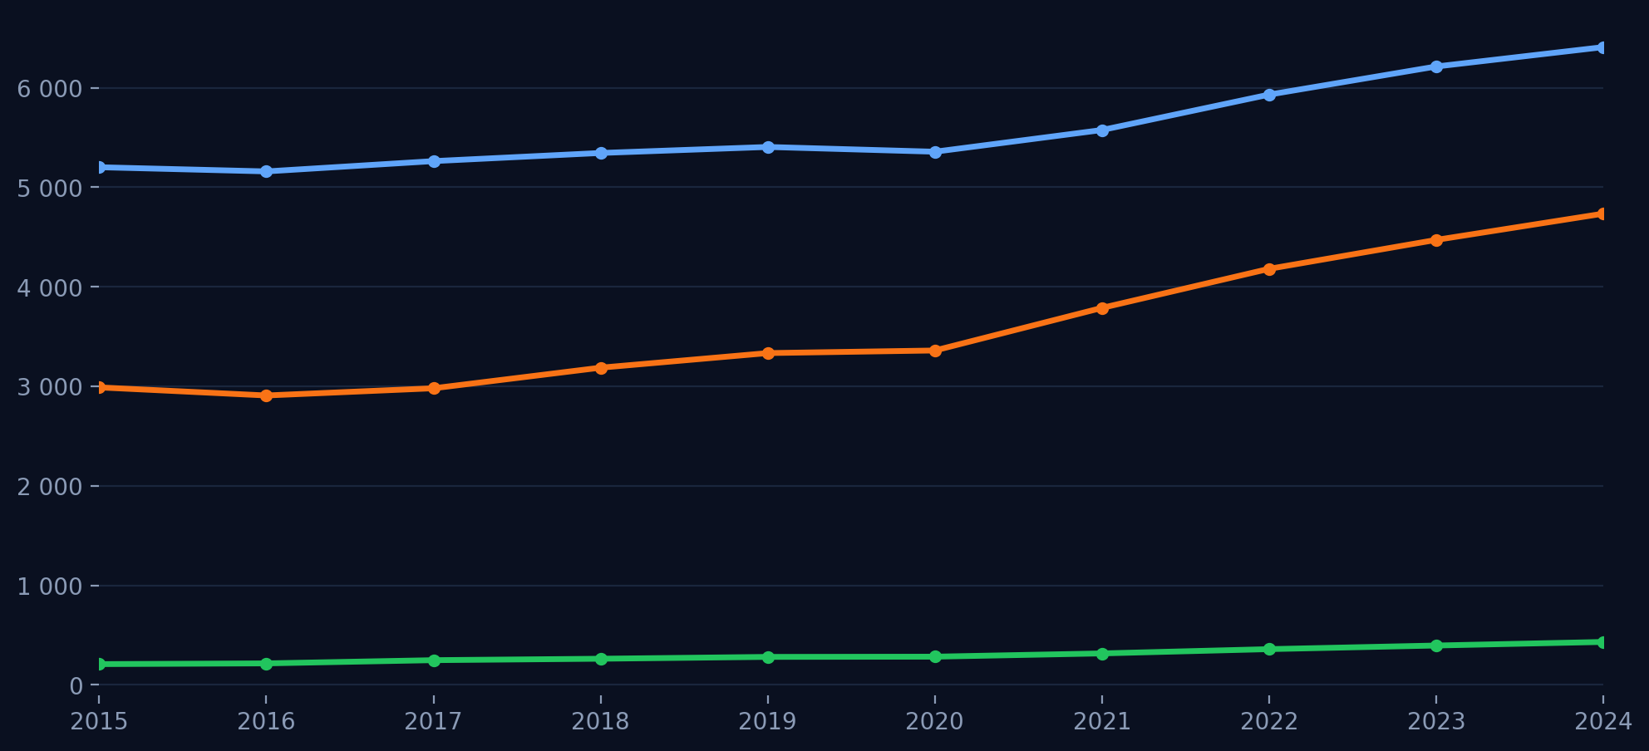
01 — ВВП
Номинальный ВВП и ВВП по ППС
Совокупная стоимость произведённых товаров и услуг в текущих ценах и по ППС
Номинальный ВВП
ВВП по ППС
млрд USD, 2015–2024
млрд международных $, 2015–2024
⚠ Аналитический комментарий — ВВП Япония остаётся крупнейшей экономикой по обоим агрегатам: номинальный ВВП в 2024 году — около $4027.6 млрд, ВВП по ППС — $6407.7 млрд. Бразилия идёт второй, а Узбекистан — намного меньше по масштабу, но показывает самый большой разрыв между номинальным ВВП и ППС.
2
Notes:
[Sources] - User-provided spreadsheet: Data from World Bank.xlsx - User-provided example deck: Макроэкономический анализ _ Узбекистан · Ирак · Литва.pptx (visual style reference only)

Slide 3
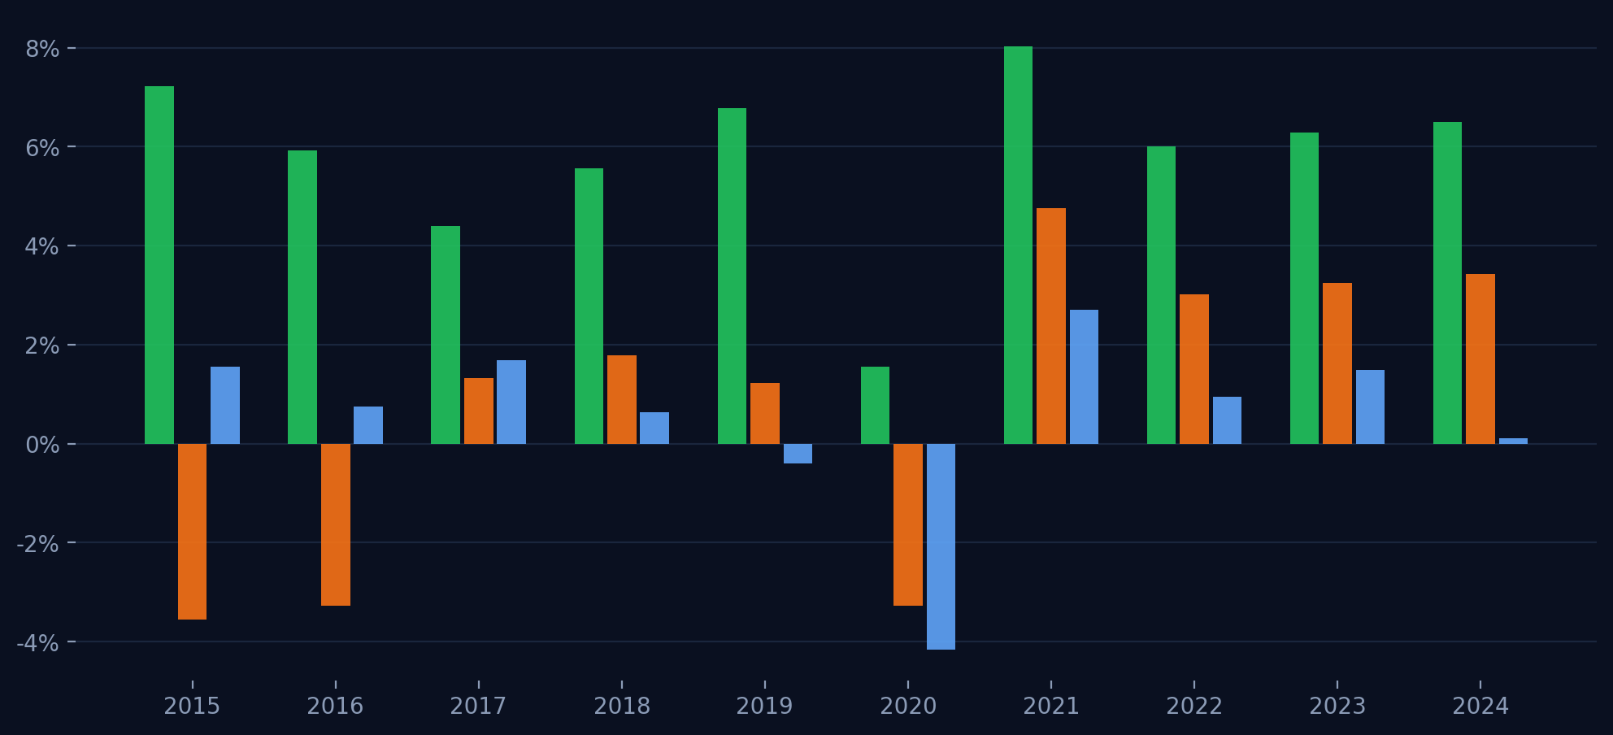
02 — Темп роста ВВП
Динамика экономического роста
Ежегодный прирост реального ВВП, %, 2015–2024
Темп роста ВВП (%)
Реальный прирост, постоянные цены
⚠ Аналитический комментарий — Рост ВВП Узбекистан показывает наиболее устойчивую положительную динамику: рост остаётся положительным во все годы и достигает 6.5% в 2024 году. Бразилия переживает рецессии в 2015–2016 годах и спад в 2020-м, после чего возвращается к умеренному росту. Япония остаётся зрелой низкорослой экономикой: её темпы в основном колеблются около 0–2%.
3
Notes:
[Sources] - User-provided spreadsheet: Data from World Bank.xlsx - User-provided example deck: Макроэкономический анализ _ Узбекистан · Ирак · Литва.pptx (visual style reference only)

Slide 4
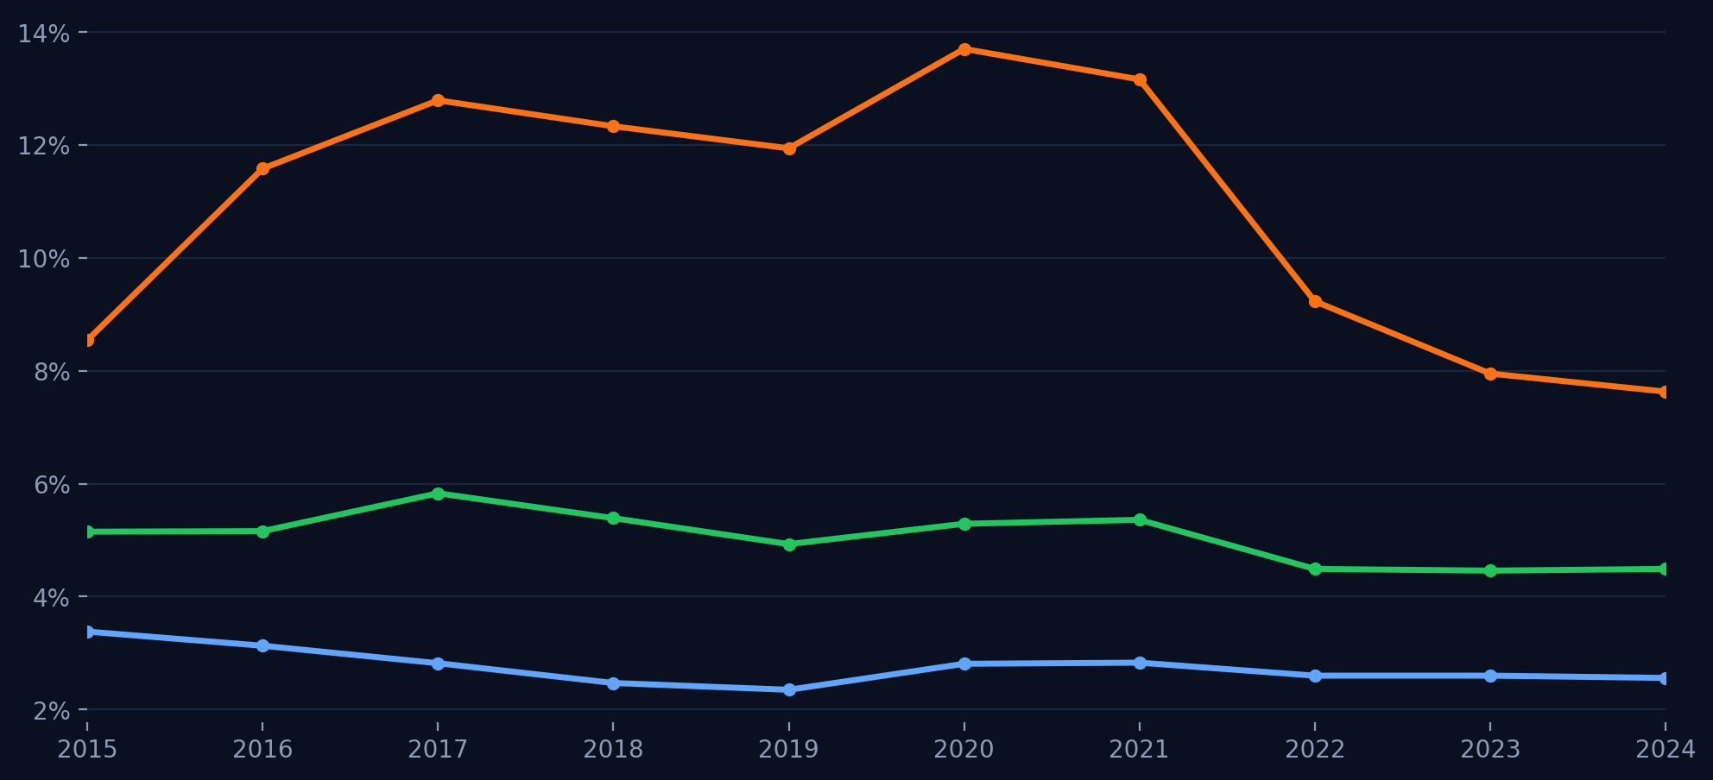
03 — Безработица
Уровень безработицы
Доля безработных от общей рабочей силы (оценка МОТ), 2015–2024
Уровень безработицы (%)
Сводка по безработице
2015–2024
Узбекистан Мин: 4.46% Макс: 5.83%
Среднее: 5.06% 2024: 4.49%
Бразилия Мин: 7.63% Макс: 13.70%
Среднее: 10.88% 2024: 7.63%
Япония Мин: 2.35% Макс: 3.38%
Среднее: 2.75% 2024: 2.56%
⚠ Аналитический комментарий — Безработица Самый низкий уровень безработицы на всём промежутке наблюдается в Японии: 2.56% в 2024 году. Узбекистан держится в диапазоне около 4.5–5.8% без резких скачков. Бразилия заметно хуже по рынку труда: после пика 13.7% в 2020 году показатель снижается, но в 2024-м всё ещё составляет 7.63%.
4
Notes:
[Sources] - User-provided spreadsheet: Data from World Bank.xlsx - User-provided example deck: Макроэкономический анализ _ Узбекистан · Ирак · Литва.pptx (visual style reference only)

Slide 5
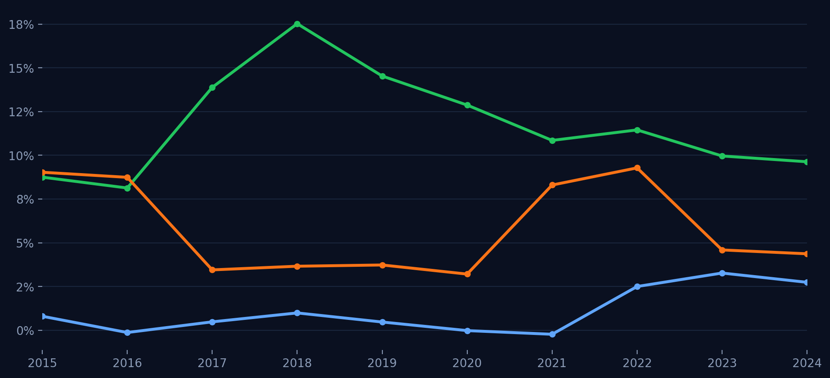
04 — Инфляция
Индекс потребительских цен (CPI)
Годовое изменение уровня потребительских цен, %, 2015–2024
Инфляция CPI (%)
Consumer prices, annual %
⚠ Аналитический комментарий — Инфляция Узбекистан на всём отрезке демонстрирует самую высокую инфляцию — в основном в диапазоне 8–18% в год. Бразилия проходит через период дезинфляции, затем снова сталкивается с ускорением в 2021–2022 годах и приходит к 4.37% в 2024 году. Япония почти весь период находится около нуля; заметный рост цен начинается только после 2022 года.
5
Notes:
[Sources] - User-provided spreadsheet: Data from World Bank.xlsx - User-provided example deck: Макроэкономический анализ _ Узбекистан · Ирак · Литва.pptx (visual style reference only)

Slide 6
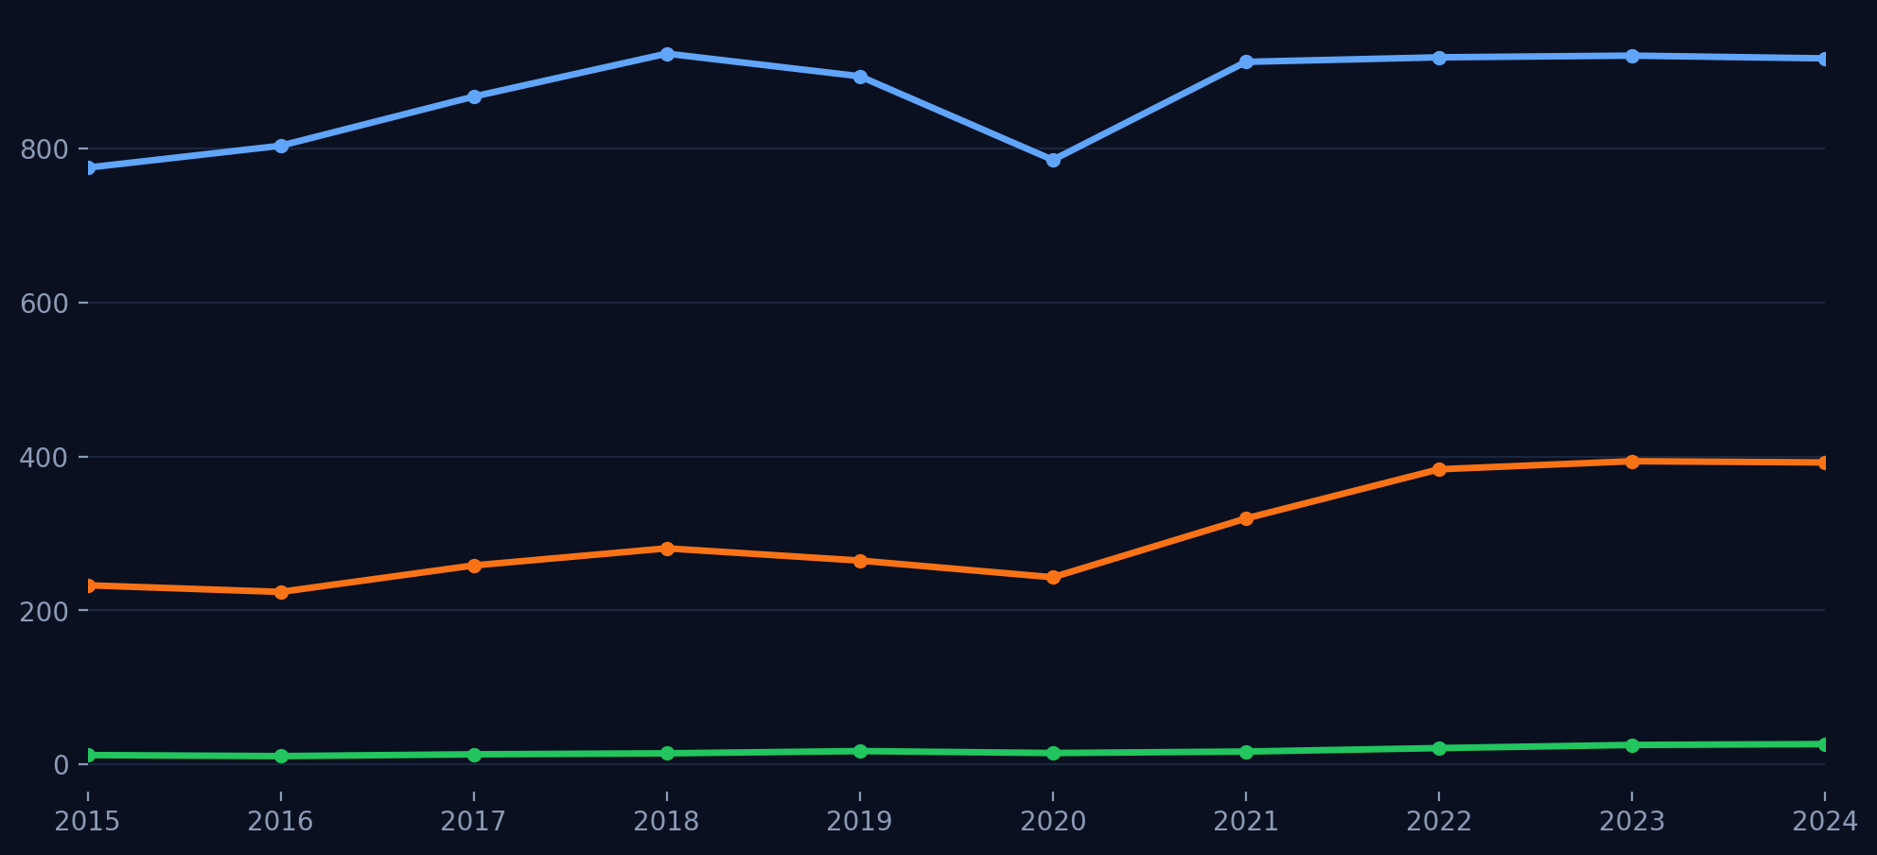
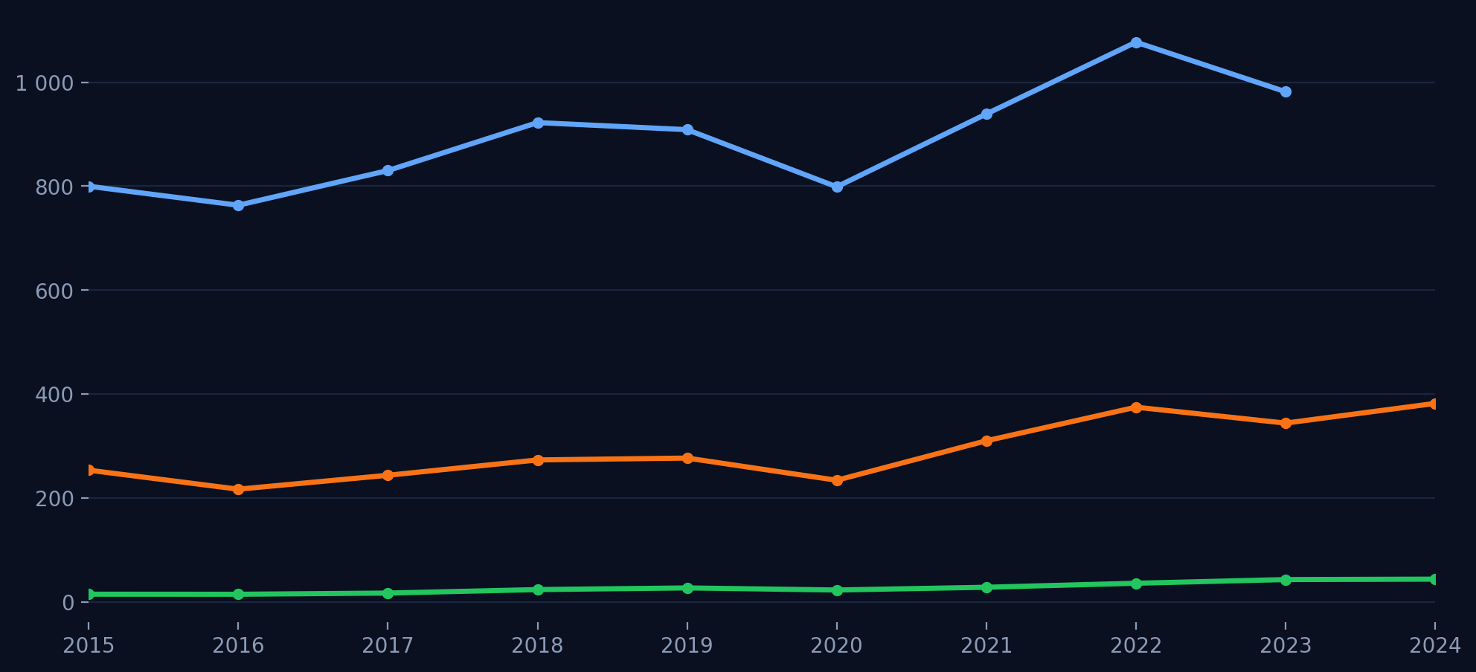
05 — Внешняя торговля
Экспорт и импорт
Торговый контур экономики, млрд USD, 2015–2024
Экспорт
Импорт
Товары и услуги, млрд USD
Товары и услуги, млрд USD
⚠ Аналитический комментарий — Торговля Япония лидирует по абсолютному объёму внешней торговли: экспорт держится около $900 млрд, импорт волатилен и в файле отсутствует значение за 2024 год. Бразилия занимает уверенное второе место по торговому обороту. Узбекистан быстро наращивает и экспорт, и импорт, однако импорт растёт быстрее, что усиливает давление на внешний баланс.
6
Notes:
[Sources] - User-provided spreadsheet: Data from World Bank.xlsx - User-provided example deck: Макроэкономический анализ _ Узбекистан · Ирак · Литва.pptx (visual style reference only) - В листе Import для Японии отсутствует значение за 2024 год.

Slide 7
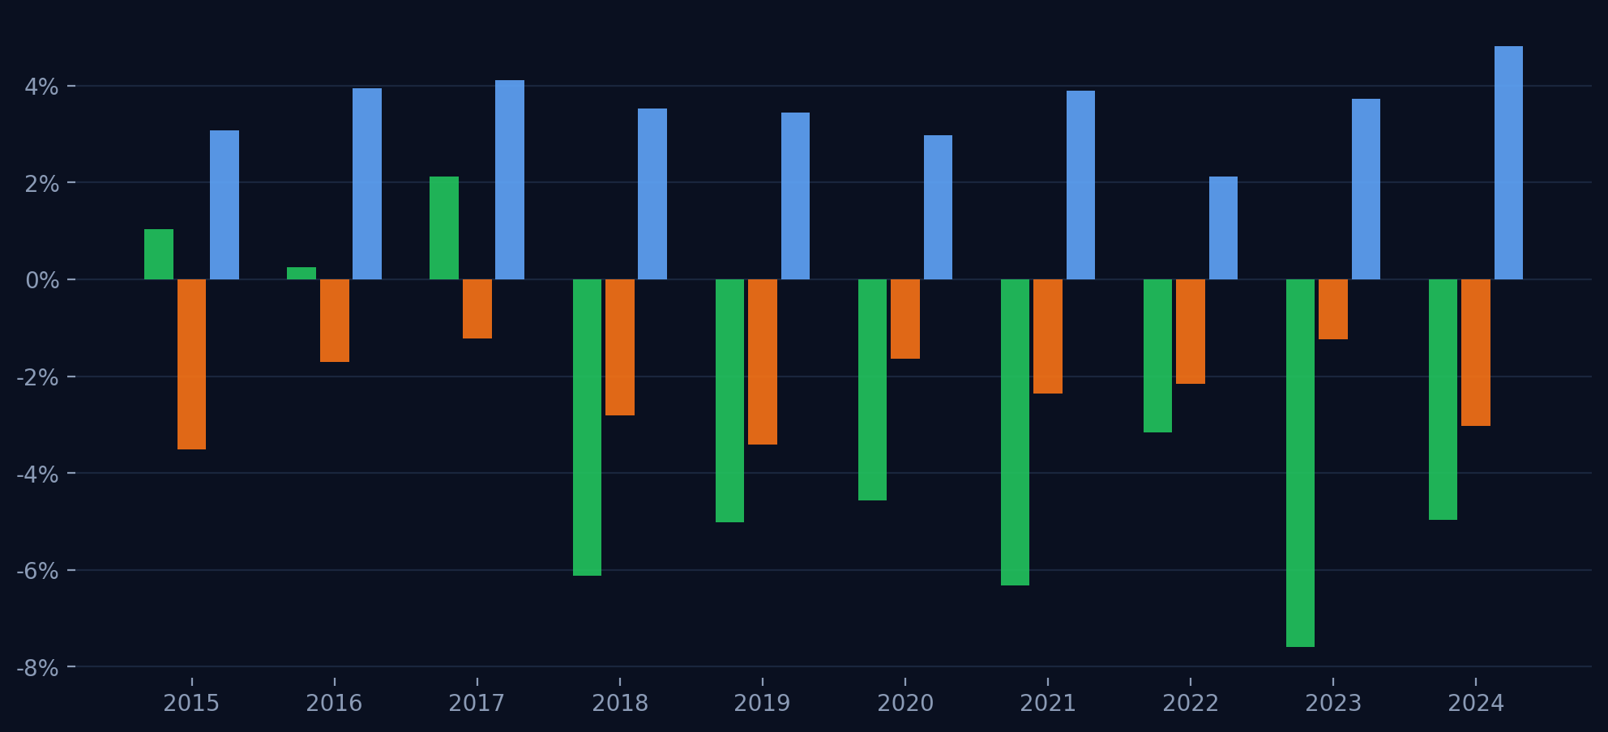
05 — Внешняя торговля (продолжение)
Счёт текущих операций
Профицит (+) / дефицит (-) в % от ВВП, 2015–2024
Счёт текущих операций (% ВВП)
Профицит (+) / дефицит (-), 2015–2024
⚠ Аналитический комментарий — Счёт текущих операций Япония на всём промежутке остаётся в положительной зоне и завершает 2024 год с профицитом 4.82% ВВП. Бразилия держится в умеренном дефиците почти весь период. Узбекистан после 2018 года демонстрирует устойчиво отрицательный счёт текущих операций, а в 2023 году дефицит достигает 7.6% ВВП.
7
Notes:
[Sources] - User-provided spreadsheet: Data from World Bank.xlsx - User-provided example deck: Макроэкономический анализ _ Узбекистан · Ирак · Литва.pptx (visual style reference only)

Slide 8
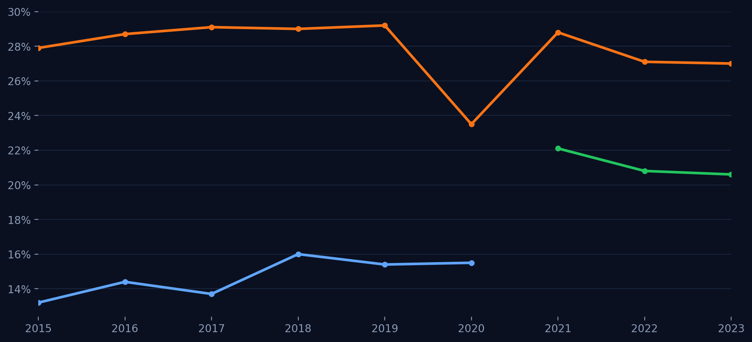
06 — Бедность
Доля населения за чертой бедности
Poverty headcount ratio at national poverty lines; доступны не все годы
Уровень бедности (%)
Ключевые факты
National poverty lines, доступные годы
Узбекистан 20.6% в 2023
На последних доступных наблюдениях показатель снижается: 22.1 → 20.8 → 20.6.
Бразилия 27.0% в 2023
После просадки в 2020 году показатель снова вырос.
Япония 15.5% в 2020
После 2020 года в загруженном файле наблюдений нет.
⚠ Аналитический комментарий — Бедность Этот показатель в загруженном файле задан по national poverty lines, поэтому для жёсткого межстранового сравнения он ограниченно сопоставим. Внутри рядов видно, что у Узбекистана последние значения снижаются, Бразилия остаётся на более высоком уровне, а по Японии после 2020 года данных нет.
8
Notes:
[Sources] - User-provided spreadsheet: Data from World Bank.xlsx - User-provided example deck: Макроэкономический анализ _ Узбекистан · Ирак · Литва.pptx (visual style reference only) - Показатель бедности в файле задан по national poverty lines, а не по международной черте $3/day.

Slide 9
07 — Выводы и рекомендации
Узбекистан — экономика быстрого роста
Сильные стороны, слабые стороны и предложения по экономической политике
Сильные стороны • Самый высокий и наиболее устойчивый рост ВВП: 6.5% в 2024 году.
• Безработица заметно ниже бразильской и держится около 4.5–5.8%.
• Быстрый рост экспорта и заметное увеличение ВВП по ППС.
Слабые стороны • Инфляция остаётся самой высокой среди трёх стран: 9.63% в 2024 году.
• Текущий счёт после 2018 года устойчиво дефицитный.
• Абсолютный масштаб экономики пока существенно уступает Бразилии и Японии.
Рекомендации по экономической политике
Монетарная политика Снижать инфляцию до устойчиво однозначного диапазона и укреплять предсказуемость цен.
Экспортная база Развивать отрасли с высокой добавленной стоимостью и уменьшать зависимость от импорта.
Внешний баланс Сдерживать расширение дефицита текущего счёта за счёт роста конкурентоспособного экспорта.
9
Notes:
[Sources] - User-provided spreadsheet: Data from World Bank.xlsx - User-provided example deck: Макроэкономический анализ _ Узбекистан · Ирак · Литва.pptx (visual style reference only)

Slide 10
07 — Выводы и рекомендации
Бразилия — крупная, но цикличная экономика
Сильные стороны, слабые стороны и предложения по экономической политике
Сильные стороны • Крупный ВВП и второй масштаб экономики среди трёх стран.
• Экспортная база расширилась: экспорт вырос до $392.1 млрд в 2024 году.
• Рынок труда улучшился после шока 2020 года: безработица снизилась до 7.63%.
Слабые стороны • Экономический рост остаётся более волатильным, чем в Узбекистане и Японии.
• Счёт текущих операций остаётся отрицательным почти весь период.
• По national poverty lines показатель остаётся самым высоким из трёх.
Рекомендации по экономической политике
Производительность Нужны источники долгосрочного роста сверх циклических восстановлений.
Рабочие места Поддерживать снижение безработицы через инвестиции и устойчивый рост частного сектора.
Внешняя устойчивость Сокращать структурный дефицит текущего счёта и повышать экспортную сложность.
10
Notes:
[Sources] - User-provided spreadsheet: Data from World Bank.xlsx - User-provided example deck: Макроэкономический анализ _ Узбекистан · Ирак · Литва.pptx (visual style reference only)

Slide 11
07 — Выводы и рекомендации
Япония — крупнейшая и наиболее внешне устойчивая
Сильные стороны, слабые стороны и предложения по экономической политике
Сильные стороны • Лидер по масштабу экономики: максимальные значения номинального ВВП и ВВП по ППС.
• Самая низкая безработица: 2.56% в 2024 году.
• Наиболее устойчивый внешний баланс: профицит текущего счёта 4.82% ВВП в 2024 году.
Слабые стороны • Темпы роста остаются самыми низкими среди трёх стран: 0.1% в 2024 году.
• Номинальный ВВП после 2019 года не показывает восходящего тренда.
• Пространство для ускорения внутреннего роста ограничено.
Рекомендации по экономической политике
Новый рост Искать драйверы роста сверх традиционной модели медленного зрелого расширения.
Инвестиции Поддерживать внутренний спрос и производительность в высокотехнологичных секторах.
Внешний сектор Сохранять сильный внешний баланс, не жертвуя темпами обновления экономики.
11
Notes:
[Sources] - User-provided spreadsheet: Data from World Bank.xlsx - User-provided example deck: Макроэкономический анализ _ Узбекистан · Ирак · Литва.pptx (visual style reference only)

Slide 12
07 — Выводы и рекомендации
Итоговая сводная таблица
Сравнительный анализ ключевых макроэкономических показателей
Показатель
Узбекистан
Бразилия
Япония
Лидер
Ном. ВВП 2024
$115.0 млрд
$2185.8 млрд
$4027.6 млрд
Япония
ВВП ППС 2024
$431.9 млрд
$4734.7 млрд
$6407.7 млрд
Япония
Рост ВВП 2024
+6.5%
+3.42%
+0.1%
Узбекистан
Безработица 2024
4.49%
7.63%
2.56%
Япония
Инфляция 2024
9.63%
4.37%
2.74%
Япония
Текущий счёт 2024
-4.97% ВВП
-3.03% ВВП
+4.82% ВВП
Япония
Экспорт 2024
$26.2 млрд
$392.1 млрд
$917.0 млрд
Япония
Бедность* (посл. год)
20.6% (2023)
27.0% (2023)
15.5% (2020)
Япония
Стабильность роста
Высокая
Низкая
Средняя
Узбекистан
Источник: World Bank WDI
12
Notes:
[Sources] - User-provided spreadsheet: Data from World Bank.xlsx - User-provided example deck: Макроэкономический анализ _ Узбекистан · Ирак · Литва.pptx (visual style reference only)

